Slide 1
Дистанционный план обучения МБДОУ детский сад «Сайзанак» с. Кара-Холь
Старшая группа «Ромашка»
Воспитатели: Хертек Ч. А
Кужугет М. В.
2020г

Slide 2
Цель: Создать благоприятные условия для адаптации, знакомство с группой «Фиалки», знакомство с детским садом
Материалы по дистанционному обучению.
Тема недели: «Моя семья»

Slide 3
Дистанционное обучение по Формировании целостной картины мира (ФЦКМ)
Тема: «Моя семья».
Цель: развивать самопознание и воспитывать у ребенка уважение к себе; помочь ребенку осознать себя, свои достоинства и недостатки; вызвать желание рассказать о взаимоотношениях между детьми и взрослыми в семье; вызвать желание поделиться своими мыслями, чувствами о своей семье.

Slide 4

Игра «Назови ласково» (дети отрывают лепестки и читают слова, образуя из них уменьшительно-ласкательные).
«Бабушка — бабуля — бабулечка — бабуся.
Папа — папуля — папуленька.
Сын — сынок — сынулечка — сыночек.
Мама — мамочка — матушка — маменька.
Дочь — доченька — дочурка».

Slide 5
Конспект занятия по ФЭМП в старшей группе «В гостях у геометрических фигур и объёмных тел»
Цель:
Повторить с детьми названия основных объёмных тел: шар, сфера, куб, цилиндр, призма, пирамида, конус; упражнять в изготовлении игрушек или пространственных композиций из объёмных тел.

Slide 6
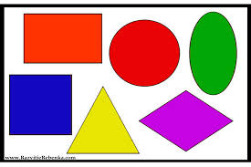
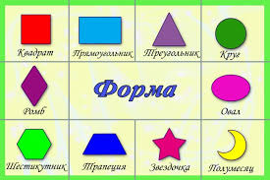

Slide 7
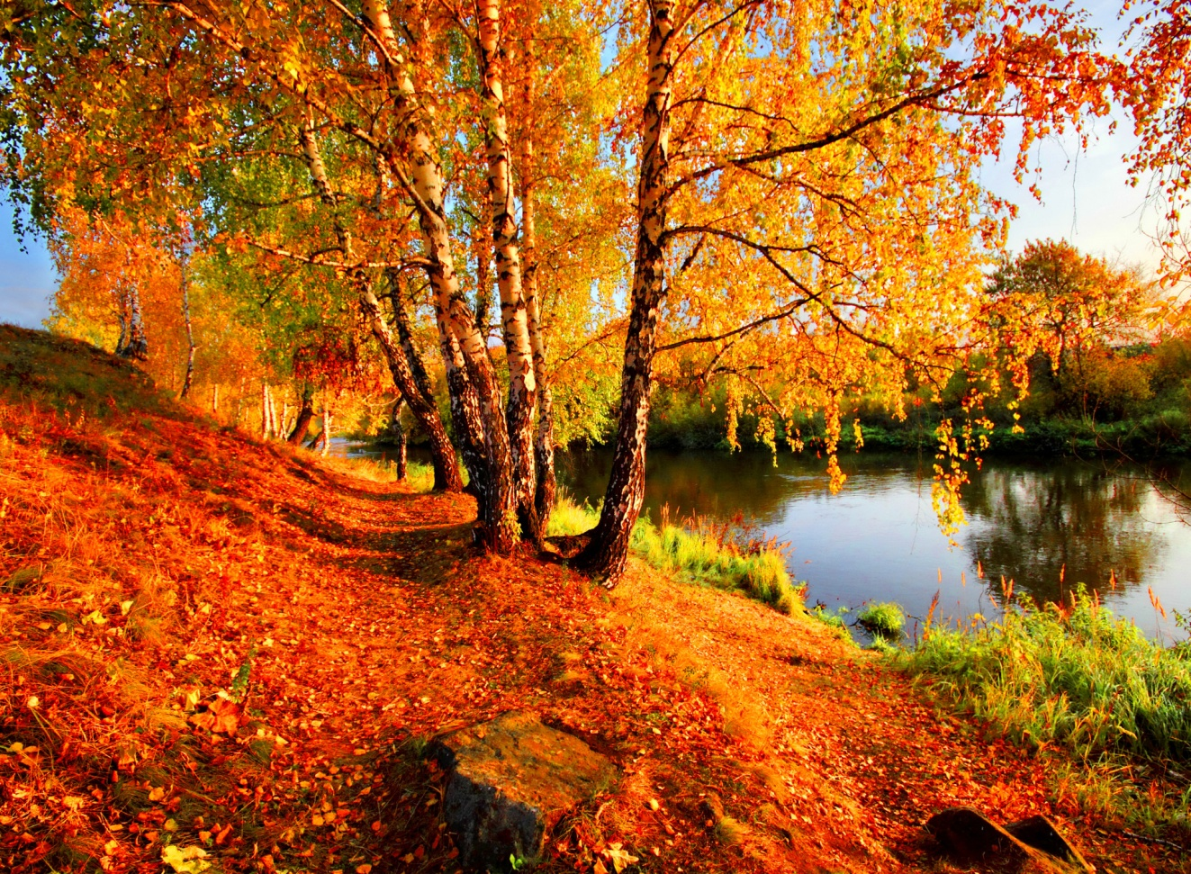
Речевое развитие. Тыва дыл.
Тема: Мээн ынак уем Кус.

Slide 8
Шулук «Кус»
Сап-ла сарыг, кып-ла кызыл
Сара-ла он кустун ону
Ыяштарымнын бурулери
Ындыг чараш, корунер даан.

Slide 9
Дистанционное обучение по Речевому развитию (Развитие речи тувинский язык)
Тема: «Мээн ог- булем».
Сорулгазы:Уругларны ог-булезинге ынак болурунга, бот-боттарын хундулежип билиринге чанчыктырар .Ада-иелерни болгаш уругларны мозу-шынарлыг болурунга кижизидер.

Slide 11
1. Художественно-эстетическое развитие. Лепка.
Тема: «Семейное дерево».
Цель: продолжать учить детей работать с пластилином, передавать форму, строение, характерные части дерева.

Slide 12
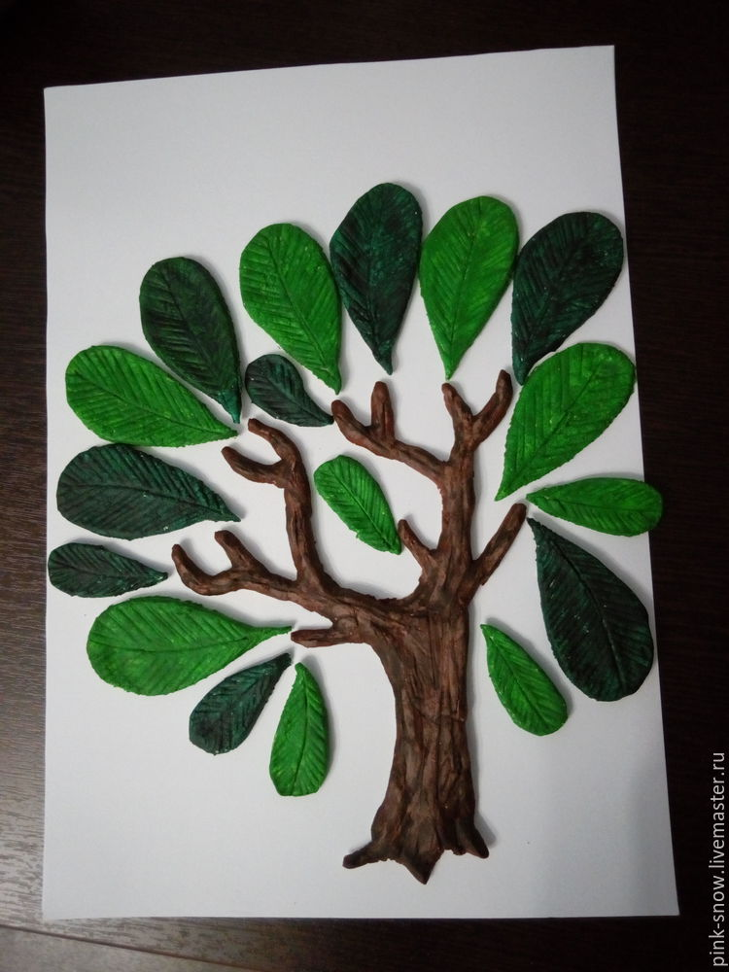
Изучение комбинированного способа лепки
Конструктивный - лепка предмета из отдельных частей.
Пластический - детали предмета вытягиваются из целого куска.
Комбинированный - сочетание в одном изделии разных способов лепки.положим его на ладошки, зажмем другой ладошкой и раскатываем круговыми движениями. Затем сделаем глазки из двух маленьких кусочков пластилина (белый и черный) и ротик (красная колбаска).

Slide 13

Тема: «Звук [O], буква О».
Цель: познакомить детей с гласным звуком [О] и буквой О.

Slide 14
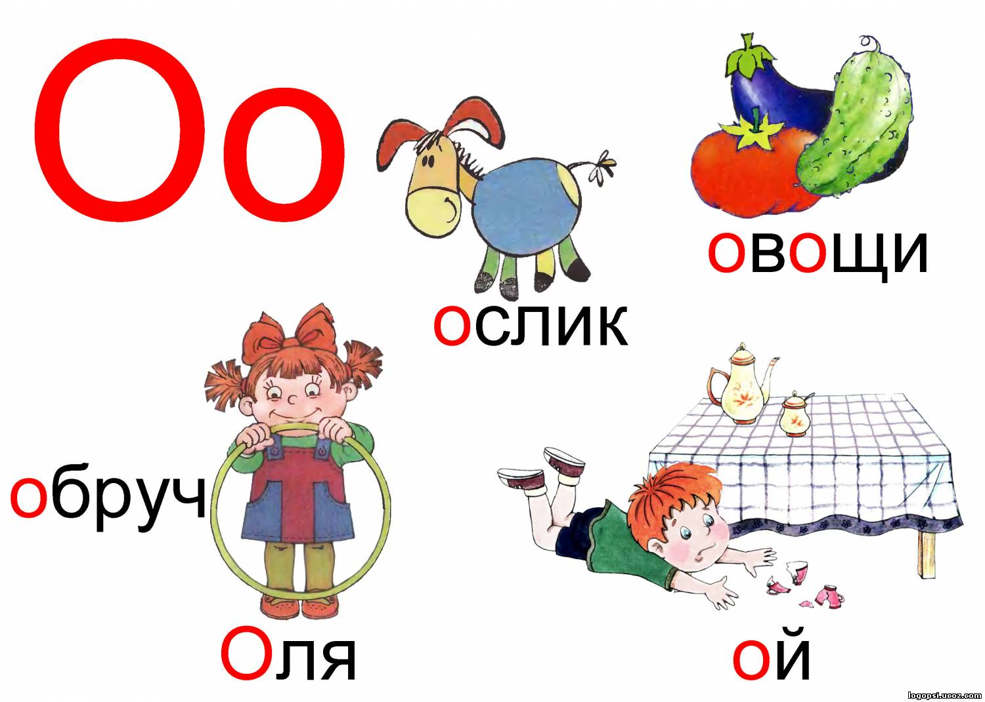

Slide 15
Занятие по рисованию «Осенний ковер».
Цель:
Закрепить признаки изменений в природе осенью.
Задачи психолого-педагогической работы с детьми:
Образовательный аспект:
Закрепить знания детей о времени года «Осень» и ее признаках.
Закрепить умение отвечать на вопросы воспитателя
Учить называть основные черты героев сказки, находить отличия.
Продолжить учить детей, использовать нетрадиционную технику рисования (отпечаток).
Закреплять знания о ряде чисел.
Развивающие:
Активизировать словарь детей по данной теме.
Развивать внимание, речь детей
Развивать мелкую моторику рук и координацию движений.
Развивать интерес к коллективным работам.
Воспитательные:
Воспитывать отзывчивость, доброжелательность, познавательный интерес, любовь к природе, аккуратность.

Slide 16


Slide 17
Дистанционное обучение по Речевое развитие (Чтение художественной литературы)
Тема: Заучивание стихотворения К. Идрисова «Мой край».
Цель: познакомить детей со стихотворением К. Идрисова «Мой край»
Задачи:
Образовательная: познакомить детей с автором стихотворения К. Идрисовым, уточнение и закрепление у детей представлений о Родине, о родном крае, помочь понять содержание стихотворения и запомнить его, отрабатывать интонационную выразительность стихотворения, продолжать заучивание стихотворения по цветным картинкам.
Развивающая: развивать память, внимание, активизировать словарь
Воспитательная: Воспитывать любовь к родному краю

Slide 18
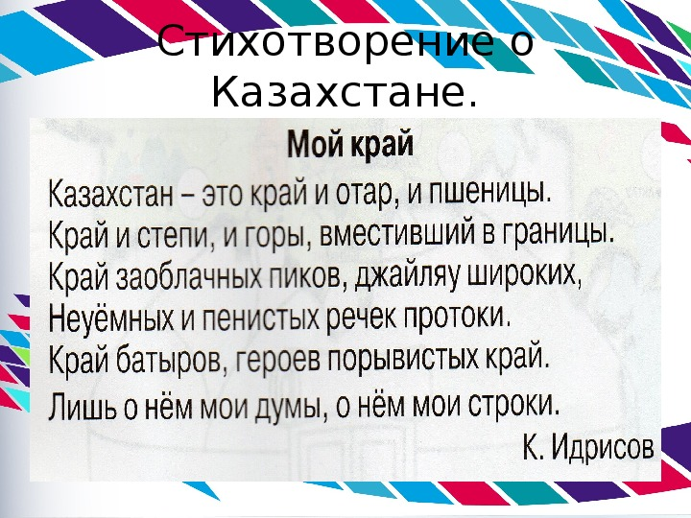

Slide 19
Дистанционное обучение по Художественно-эстетическое развитие (ИЗО)
Тема: «Моя семья».
Цель: развитие любви к семье и побуждение интереса к рисованию.
Для достижения поставленной цели необходимо выполнить следующие
задачи:
Образовательные
- вместе с детьми определить понятия "семья", "родня", "родственники";
- побудить у детей интерес к рисованию.
Развивающие
- развивать творческое воображение, мышление;
- сформировать у ребенка представление о семье, людях, живущих с ним;
- активизировать словарный запас детей прилагательными, характеризующими семью и обозначающими настроение человека;
Воспитательные
- воспитать у ребенка чувства любви, заботы и уважения по отношению к родным;
- научить детей правильно называть членов своей семьи;
-учить рисовать фигуру человека (форму и соотношение частей).

Slide 20
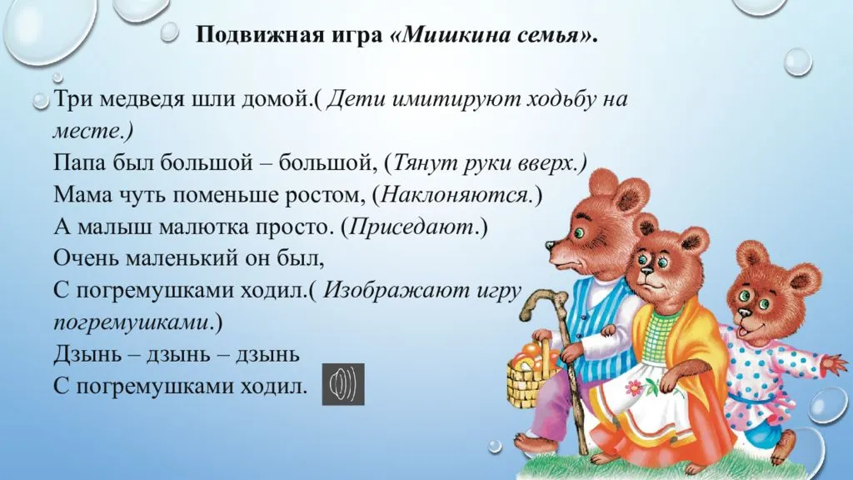

Slide 21
Материалы по дистанционному обучению.
от 28 сентября по 30 сентября
Тема недели: «Хозяйство семьи».
Цель:
Формировать у детей правильное представление о семье, роли матери, отца, дедушки, бабушки, сестры, брата, которые живут вместе, любят друг друга, заботятся друг о друге.

Slide 22
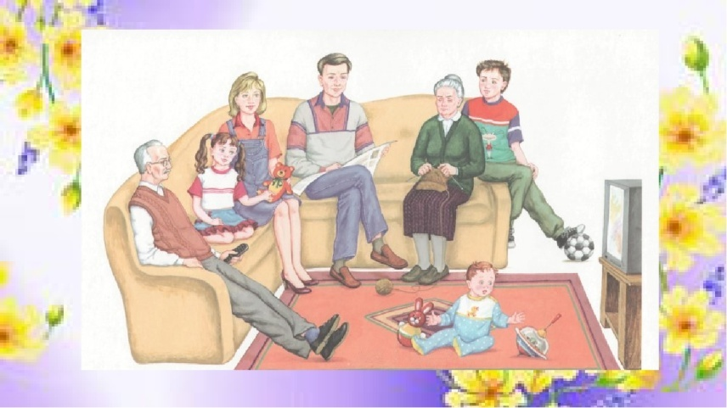
Дистанционное обучение по Формировании целостной картины мира (ФЦКМ)
Цель: формирование представлений о семейных ценностях, о взаимоотношениях в семье.

Slide 23
Физкультминутка:
Мы с семьёй пошли домой (шагают на месте)
Папа был совсем большой, (поднимаются на носочки, тянут руки вверх)
Мама с ним пониже ростом, (опускают руки перед грудью)
А сынок малютка просто (приседают)
Он с игрушками ходил, (делают из ладошек замок и крутят)
Маме с папой говорил
Я люблю вас очень, очень,
Самый ласковый сыночек! (обнимают соседа справа и слева)

Slide 24
НОД по ФЭМП "Моя семья"
Цель: закреплять знания детей о семье; знакомить с цифрой 7; закреплять временные понятия «утро», «день», «вечер», «ночь», знания о многоугольнике; закреплять понятия «высокий», «низкий», «средний», «старший», «младший»; развивать элементы логического мышления, внимание.

Slide 25
Логические концовки «Семья».
Задание: подумать и продолжить фразы.
- Если сестра старше брата, то брат...
- Если мама младше папы, то папа...
- Если папа выше брата, то брат...
Игра «Мы — помощники».
Задание: представить и изобразить, как помогаем маме стирать белье, бабушке — мотать нитки, дедушке — чинить табуретку (заколачиваем гвозди), папе — колоть дрова.

Slide 26
Тыва дыл кичээли «Найыралдыг ог-буле»
Сорулгазы:Уругларны ог-булезинге ынак болурунга, бот-боттарын хундулежиринге кижизидер. Ада-иелерни болгаш уругларны мозу-шынарлыг болурунга кижизидер.

Slide 27
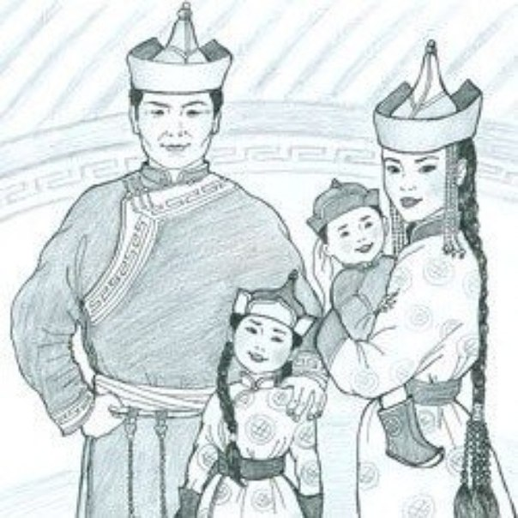
Ажы-толу бистерни
Амыр-дыш чок остурген
Кээргенчиг авам сени
Кезээ шагда хундулээр мен
Азарганчыг хензиг мени
Авам кужур остуруп каан
Авыралдыг авайым сен
ам-даа чус чыл чуртта-ла.

Slide 28
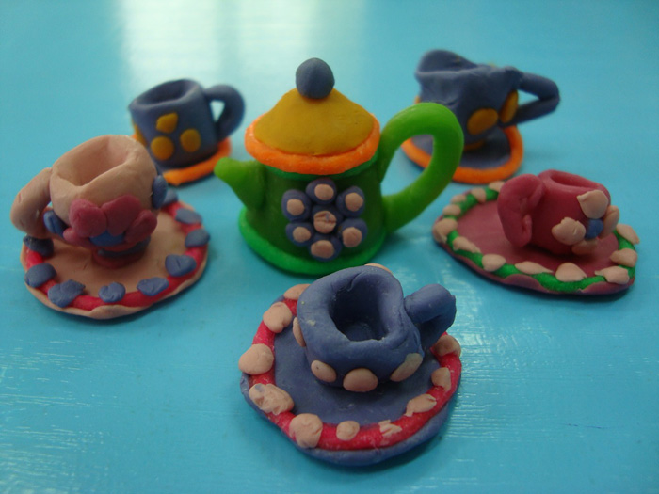
Занятие по лепке Разная посуда
Цель: совершенствовать умение раскатывать пластилин между ладонями прямыми и круговыми движениями, придавая дискообразную форму, путем сплющивания и вдавливания.

Slide 29
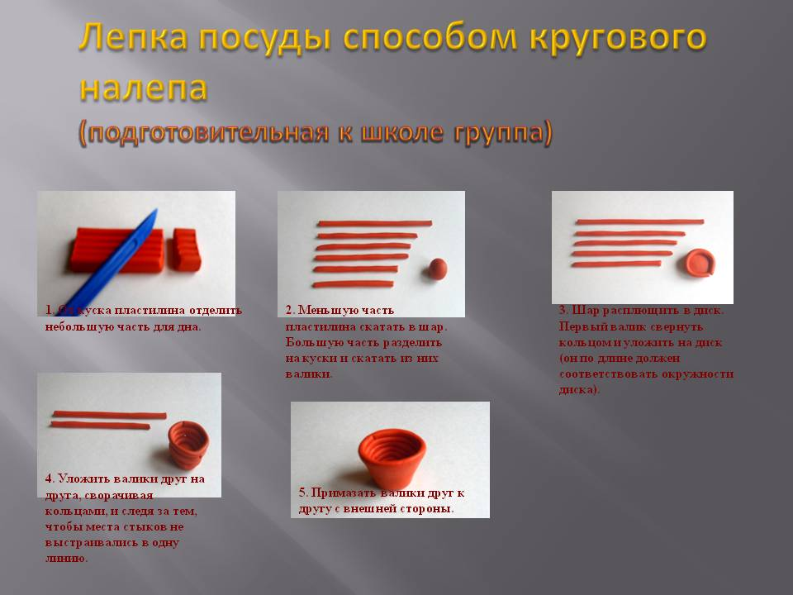

Slide 30
Тема: «Знакомство с многообразием слов, моделированием, нахождение различий в двух похожих рисунках»
Цели и задачи:
- учить понимать и правильно употреблять термин «слово»;
- учить моделировать слово в виде прямоугольника;
- знакомить с разнообразием слов;
- учить находить различия в двух похожих рисунках;
- учить воспринимать стихотворение, подбирать слова, подходящие по смыслу; развивать поэтический слух;
- учить поочередно соединять пальцы рук;
- формировать интерес к речевой деятельности, самостоятельность, инициативу в решении познавательных задач;
- формировать навык самоконтроля и самооценки.

Slide 31
